Slide 1
ビオトープ水田内の環境変化が
淡水魚に与える影響
水利環境学研究室
大橋 知明

Slide 2





背景
1/18
いくつかの種類の淡水魚は
水田のような一時的水域を生息産卵の場として利用
分断・減少
休耕田を湛水させ魚道を設置し
ビオトープ水田として利用
Notes:
いくつかの種類の淡水魚は水田やその周辺地域のいわゆる一時的水域と呼ばれる地域を生息の場・産卵の場として利用しています．
①
しかし，近年圃場整備が進み生息地の分断・減少などが起こり，魚類の一時的水域への侵入が困難となっています．
②
そこで恒久的水域と休耕田を魚道で接続して魚類などの保護を行うビオトープ水田が提案されています。本研究はビオトープ水田において行いました。

Slide 3
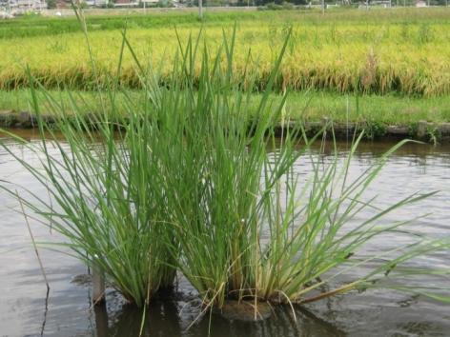
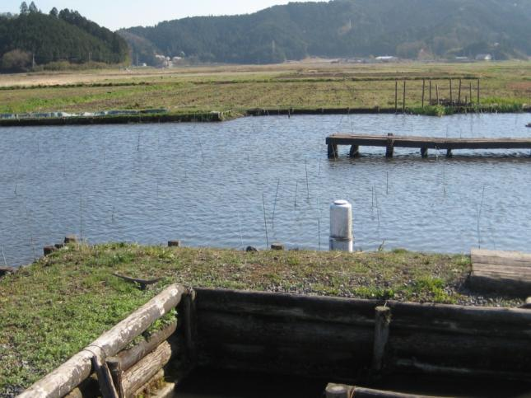
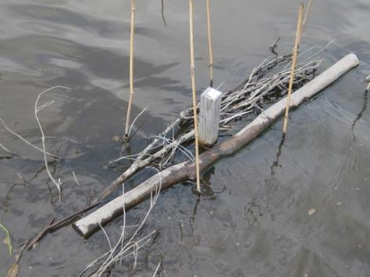
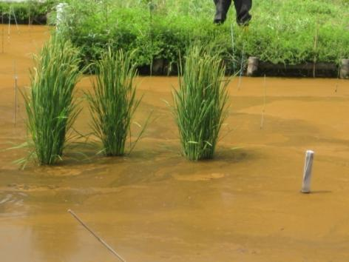
2/18
研究目的
過年度の調査より
様々な魚類の利用が確認
植生の乏しい環境
環境変化が魚類に与える影響を考察
Notes:
本調査地のビオトープ水田は過年度調査より、様々な魚類に利用されていることが明らかとなっています。しかし、これまではごく一部に水稲が植栽されているのみで、その他の植生についても乏しい環境でした。
①
そこで今年度新たに魚類の生息の場・産卵の場となることを期待して水稲耕作区などを設置しました。本研究ではこのような環境の変化が魚類に与える影響を考察しました。

Slide 4
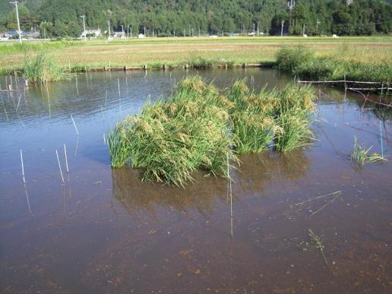
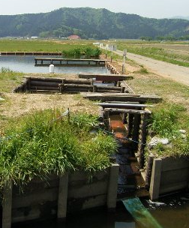
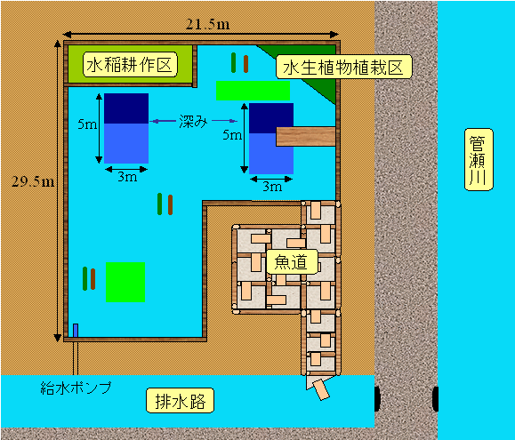
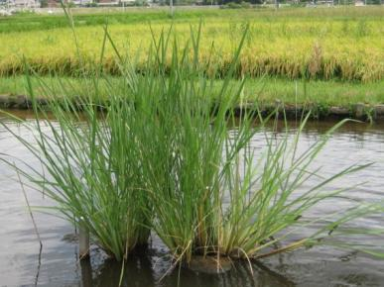
調査地
3/18
旧谷汲村
農道
揚水ポンプ
：ソダ
：ヤシロール
：水稲耕作区
Notes:
調査地は，岐阜県揖斐郡揖斐川町谷汲、旧谷汲村に位置するビオトープ水田およびその周辺地域です．このビオトープ水田は農道をはさんで管瀬川と接しています．水田への給水は排水路から毎日１１時～20時までポンプを用いて水を汲み入れています．
①
組み上げられた水は魚道を通り排水路へ流れ込みます。また，今年新たに水田内にソダ
②
と呼ばれる広葉樹の枝を束ねたものと，マコモが植え付けてあるヤシロール
③
をそれぞれ3か所と水稲耕作区を
④
2か所設置しました。

Slide 5
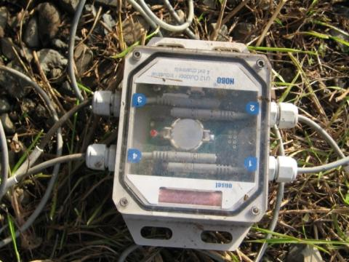
調査内容
4/18
水温調査：水田内の中央部および水稲耕作区中心部で
３０分間隔で水温の自記記録を行った
魚類調査 ：水田内の水を落水し魚類を採捕
⇒２ヵ月に１回（３月・５月・７月・９月・１１月）
水温計（Green Line）
Notes:
調査内容です。本研究では魚道を遡上・降下する魚類や排水路に生息する魚類についても調査を行っていましたが、時間の都合上ビオトープ水田内での調査の結果のみの発表とします。ビオトープ水田内の魚類相を把握するため水田内の水を2か月に１度落水させ魚類の採捕を行い、採捕した個体は全て種の同定と体長の測定を行いました。また環境変化を把握するため水田内に設置した水温計で30分間隔で水温の自記記録を行いました。

Slide 6
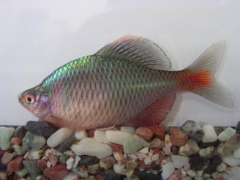
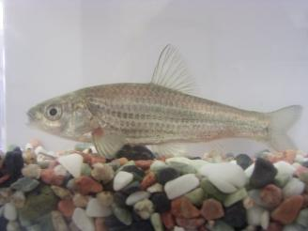
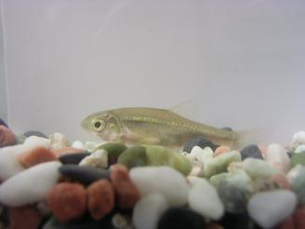
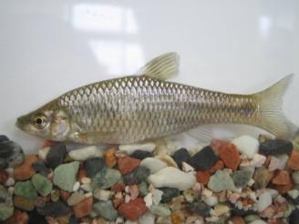
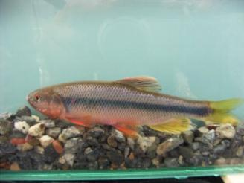
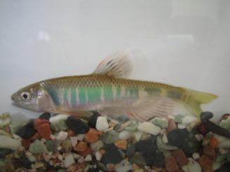
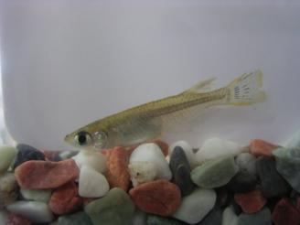
5/18
代表魚種
タイリクバラタナゴ
淡水二枚貝に産卵
タモロコ
カワバタモロコ
モツゴ
植物の茎や石の表面などに産卵床をつくり産卵
なわばりを持ち、他の雄や魚類を攻撃
ヌマムツ
オイカワ
流れの緩やかな砂礫底に産卵床をつくり産卵
メダカ
受精後メスは卵を持ったまま泳ぎ、水草などに付着

Slide 7
発育ステージ
6/18
仔稚魚：孵化後うろこが形成されるまで
未成魚：うろこが形成されてから最初の成熟まで
成魚 ：最初の成熟以降
魚類の発育ステージ
種 | 体長（ｍｍ）
 | 仔稚魚 | 未成魚 | 成魚
タイリクバラタナゴ | ～19 | 20～34 | 35～
モツゴ | ～24 | 25～39 | 40～
オイカワ | ～29 | 30～69 | 70～
ヌマムツ | ～29 | 30～69 | 70～
メダカ | ～19 | 20～24 | 25～
カワバタモロコ | ～29 | 30～39 | 40～
タモロコ | ～24 | 25～49 | 50～
Notes:
結果に移る前に各魚種の発育ステージを表のように体長によって仔稚魚・未成魚・成魚に区分しました。仔稚魚は孵化後うろこが形成されるまでをいい、未成魚はうろこ形成後から最初の成熟まで、成魚は最初の成熟以降を意味していいます。

Slide 8
解析方法
7/18
Simpsonの多様度指数Ｄを応用した森下の多様度指数β
β =１/Ｄ
Ｄ=Σ{n_{ⅰ}(n_{ⅰ}-1)/N(N-1)}
⇒値が大きいほど多様性が高いことを示す
（ｎ：種数 Ｎ：各種の採捕数）
Notes:
また、水田内の魚類の多様性を示すためにSimpsonの多様度指数を応用した森下の多様度指数βとPielou(ピールー)の均等度指数Ｊ’を用いました。
βは値が大きいほど多様性が高いことを示し、Ｊ‘は値が低いほど少数の種による独占的な状態であることを示します。

Slide 9
結果と考察
8/18
昨年度（植生などの設置前）と今年度（設置後）の結果を比較
⇒水温と仔稚魚の個体数に違いがみられた
（遡上の調査より仔稚魚の遡上はほとんど確認されていない）
Notes:
では結果と考察に移ります。
ここでは本ビオトープ水田の昨年度と今年度の調査結果を用いて、違いをみました。
特に違いがみられた項目は水田内の水温と仔稚魚の個体数です。

Slide 10
9/18
水温
気温の影響
７月から揚水ポンプが２台から１台に減少
植生などの設置による影響
Notes:
まずは水温についてです。環境変化が水温に与えた影響みるため昨年度と今年度の水田内の水温を比較します。両年ともに途中計測器のバッテリー切れでデータの抜けた部分がありますが、
①
今年度の水温が6月後半から8月まで特に高くなりました。これは7月9日からポンプが1台故障したことによる影響と植生の設置による影響が要因として考えられます。

Slide 11
10/18
水温
差＝水稲耕作区の日平均水温－水田中央部の日平均水温
平均水温
調査期間中の７１%で水稲耕作区の方が水温が高い
特に９月中頃からは常に高い
調査期間全体では高水温期が長期化
Notes:
今年度設置した植生の一つである水稲耕作区の水温をみます。このグラフは水稲耕作区の中心部に設置した水温計の温度と水田中央部に設置した水温計の温度の差をとったものです。調査期間中の71％の日で水稲耕作区の方が高く、特に9月中旬からは常に高い結果でした。
①
時間毎にみると9時頃～17頃の気温が高くなるときは水田中央部の方が高いですが、それ以外の朝方や夕方～夜間にかけては水稲耕作区の方が高い結果でした。
②
水稲耕作区は水の滞留を妨げ水温を上昇させ、日中は稲の遮光効果によって水温の上昇を防いでいると考えられます。また、調査期間全体では高水温期が長期化する結果でした。

Slide 12
11/18
仔稚魚の採捕数と多様度指数の変動
カワバタモロコ ヌマムツ オイカワ メダカ モツゴ タイリクバラタナゴ
その他
β
（※ βは値が大きいほど多様性が高い）
タイリクバラタナゴの個体数が７月～１１月まで確認
産卵期は５～９月
Notes:
Βに関して、今年度の5月は仔稚魚の採捕数が少なく算出することができませんでした。
全体の採捕数からも予想できるように仔稚魚の優占種もタイリクバラタナゴでしたが、昨年度と比べ個体数で差がみられました。昨年度は3月と9月にタイリクバラタナゴの仔稚魚のピークがみられましたが
①
今年度は7月～11月の長い期間で確認されました
②
多様度指数をみると、昨年度の3月５月は確認された仔稚魚がタイリクバラタナゴのみでしたので、今年度の方が多様性が高い結果となりました。７月からは今年度はタイリクバラタナゴの仔稚魚が長期間確認され，その他魚種についてはタイリクバラタナゴ程長期間確認されなかったので9月11月と多様性は低下していきました。
しかし、タイリクバラタナゴは淡水二枚貝に産卵するため直接産卵に植生を必要としません。今年度設置した植生の産卵の場としての機能を見るため、植生に産卵する魚類の仔稚魚についてみます。

Slide 13
12/18
タイリクバラタナゴにおける産卵期の開始要因は日長にかかわらず16℃（Simizu and Hanyu，1982）

Slide 14
13/18
仔稚魚の採捕数と多様度指数の変動
カワバタモロコ ヌマムツ オイカワ メダカ モツゴ タイリクバラタナゴ
その他
β
（※ βは値が大きいほど多様性が高い）
タイリクバラタナゴの個体数が７月～１１月まで確認
産卵期は５～９月
水温が影響
Notes:
Βに関して、今年度の5月は仔稚魚の採捕数が少なく算出することができませんでした。
全体の採捕数からも予想できるように仔稚魚の優占種もタイリクバラタナゴでしたが、昨年度と比べ個体数で差がみられました。昨年度は3月と9月にタイリクバラタナゴの仔稚魚のピークがみられましたが
①
今年度は7月～11月の長い期間で確認されました
②
多様度指数をみると、昨年度の3月５月は確認された仔稚魚がタイリクバラタナゴのみでしたので、今年度の方が多様性が高い結果となりました。７月からは今年度はタイリクバラタナゴの仔稚魚が長期間確認され，その他魚種についてはタイリクバラタナゴ程長期間確認されなかったので9月11月と多様性は低下していきました。
しかし、タイリクバラタナゴは淡水二枚貝に産卵するため直接産卵に植生を必要としません。今年度設置した植生の産卵の場としての機能を見るため、植生に産卵する魚類の仔稚魚についてみます。

Slide 15
14/18
仔稚魚の採捕数と多様度指数の変動
（タイリクバラタナゴを除く）
カワバタモロコ ヌマムツ オイカワ メダカ モツゴ
その他
β
（※ βは値が大きいほど多様性が高い）
①モツゴが増加
②メダカが増加
③オイカワが減少
④種構成が変化
Notes:
産卵の場となり得る環境は増加しましたが、多くの魚類の産卵期である7月はモツゴの割合が高く
①
その影響で多様性は一番低くなりました。その中でメダカは仔稚魚の数が増加しています。
②
モツゴの産卵のピークが過ぎた後の９月11月では多様性は高くなりました。モツゴの繁殖期以外の時期では多様性が増したことから、十分な植生があれば他の魚類も産卵することができると考えられます。
③
しかし、オイカワの仔稚魚は減少しました。

Slide 16
15/18
まとめ
環境変化
①植生の設置による生息場・産卵場の多様化
②水稲耕作区などの設置とポンプの減少による水温の
上昇と高水温期の長期化
魚類の変化
①タイリクバラタナゴの産卵期が長期化
②モツゴとメダカの個体数は増加
③オイカワの個体数は減少
Notes:
では結果をまとめます。
環境変化に関しては植生の設置により産卵の場、生息の場が多様化しました。また水稲耕作区など設置と揚水ポンプの減少によって水温が上昇し、高い水温の時期が長くなりました。
魚類の変化に関してはタイリクバラタナゴの産卵期が11月まで続き長くなりました。モツゴの産卵は早くなり、産卵個体の数も増加し、メダカの個体数も増加しました。しかし、オイカワの産卵数は減少しました。

Slide 17
16/18
考察
タイリクバラタナゴは高水温により産卵期が長くなった
モツゴとメダカは植生などが産卵場となった
しかし
水田にはカワバタモロコなど他にも植生を産卵に利用
する魚類が生息しているが増加しなかった
モツゴの雄は産卵期に他の魚類を攻撃
モツゴの産卵床で植生が飽和状態であった可能性
水の流れのある区域とない区域が必要
Notes:
以上を踏まえて考察です。
タイリクバラタナゴは高水温期の期間が延びたことから産卵期が長くなったと考えられます。またモツゴとメダカは植生が産卵の場となり産卵数が増加し、仔稚魚の数が増えたと考えられます。
しかし、水田内には他にもより高水温を好むカワバタモロコなど植生を産卵に利用する魚類が生息しています。
これはモツゴの雄が産卵期になると30ｃｍ～40ｃｍのなわばりをつくり産着卵の保護を行い、他の雄や他の魚類を攻撃するため、植生がモツゴの産卵床で飽和状態となり他の魚類が利用できなかった可能性が考えられます。メダカは産卵後植物などに卵を付着させるためモツゴの影響が小さかったと考えられます。ビオトープ水田は本来水田を利用する魚類の生息地として期待されており、河川のような流速があり、比較的低温な環境を望むオイカワが減少したということは、本ビオトープ水田が一般水田の環境に近づいたと考えられます。

Slide 18
17/18
今後の課題
植生などの設置が魚類の産卵場を提供する可能性が高い
⇒植生を増やし他の魚類に対しても効果があるのか
流速が魚類に与える影響を調査
Notes:
今回の研究では、植生の設置によって魚類に産卵の場を提供できる可能性が高いことが分かりました。しかし、その魚種は限られており、規模が小さかったことが示唆されました。
そこで今後の課題として、さらに植生を増やして他の魚類にも効果があるのか検証する必要があります。

Slide 19
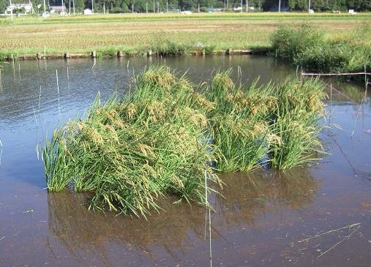
ご清聴ありがとうございました
18/18

Slide 20
採捕数と多様度指数の変動
タイリクバラタナゴ その他
β
Ｊ’
Notes:
次にビオトープ水田内で採捕された魚類についてみます。グラフは左軸は採捕数、右軸にβとＪ‘を示しています。昨年度はタイリクバラタナゴが80.5％と最も多く、今年度は75.1％に減少しましたが依然として優占種でした。多様度指数と均等度指数をみるとどちらも同じように変動しています。今年度の3月が最も多様性が高いという
①
結果でしたが、これは採捕数が一番少なためです。9月をピークに個体数は増加していきますが、その半面多様性は低下しています。本ビオトープ水田における個体数の増加は遡上による侵入もありますが、産卵による仔稚魚の増加による影響が強いです。つまり、水田内で産卵を行っている種が少数であるため多くの魚類の産卵期である夏場にかけて多様性は低下していると考えられます。そこで採捕された個体の内、仔稚魚についてみます。

Slide 21
モツゴ

Slide 22
タイリクバラタナゴ

Slide 23
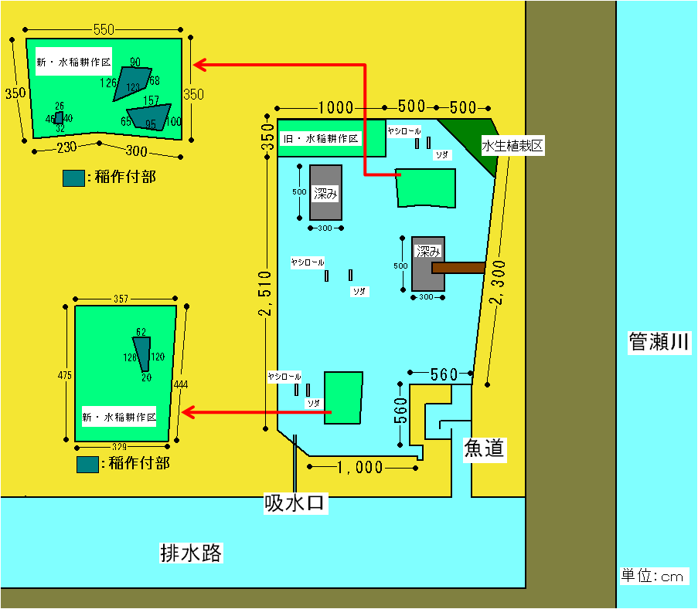

Slide 24
仔稚魚の採捕数
 |  | ３月 | ５月 | ７月 | ９月 | １１月 | 合計 | 割合（％）
2007 | タイリクバラタナゴ | 304 | 150 | 76 | 410 | 127 | 1067 | 74.7
 | モツゴ | 0 | 0 | 6 | 66 | 0 | 72 | 5.0
 | タモロコ | 0 | 0 | 20 | 4 | 0 | 24 | 1.7
 | メダカ | 0 | 0 | 6 | 0 | 0 | 6 | 0.4
 | フナ類 | 0 | 0 | 0 | 0 | 0 | 0 | 0.0
 | オイカワ | 4 | 2 | 2 | 168 | 36 | 212 | 14.8
 | ヌマムツ | 0 | 0 | 2 | 10 | 12 | 24 | 1.7
 | カワバタモロコ | 0 | 0 | 0 | 1 | 22 | 23 | 1.6
 | 合計 | 308 | 152 | 112 | 659 | 197 | 1428
2008 | タイリクバラタナゴ | 85 | 0 | 584 | 650 | 638 | 1957 | 79.3
 | モツゴ | 1 | 1 | 295 | 19 | 4 | 320 | 13.0
 | タモロコ | 0 | 0 | 24 | 4 | 1 | 29 | 1.2
 | メダカ | 3 | 0 | 7 | 3 | 8 | 21 | 0.9
 | フナ類 | 0 | 0 | 7 | 0 | 1 | 8 | 0.3
 | オイカワ | 5 | 0 | 0 | 33 | 12 | 50 | 2.0
 | ヌマムツ | 2 | 1 | 0 | 57 | 16 | 76 | 3.1
 | カワバタモロコ | 7 | 0 | 0 | 0 | 0 | 7 | 0.3
 | 合計 | 103 | 2 | 917 | 766 | 680 | 2468

Slide 26
差＝水稲耕作区の日平均水温－水田中央部の日平均水温
差（℃）
日中は稲の遮光効果により水温の上昇を防ぐ
夜間は水が流れにくく水温が保温される

